Slide 1


การประชุมคณะทำงานบริกรข้อมูล
ของสำนักงานปลัดกระทรวงพาณิชย์ ครั้งที่ 2/2564
ปีงบประมาณ พ.ศ. 2564
วันอังคาร 26 มกราคม 2564 เวลา 9.30 น.
ณ ห้องประชุมพิพิธสมบัติ ชั้น 6 สำนักงานปลัดกระทรวงพาณิชย์

Slide 2
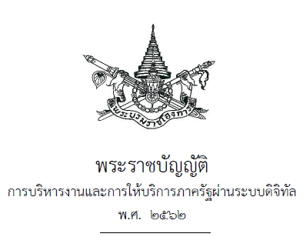
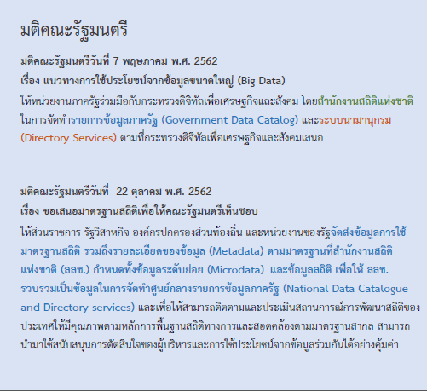
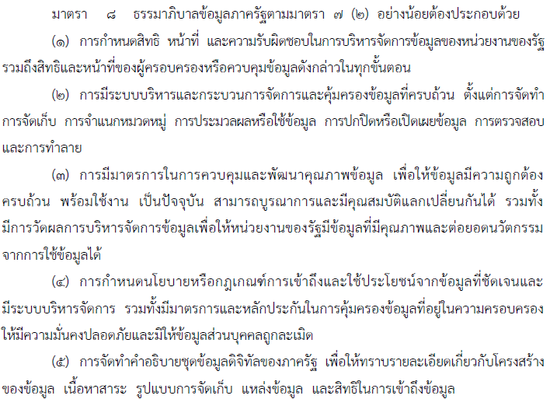
พ.ร.บ การบริหารงานและการให้บริการภาครัฐผ่านระบบดิจิทัล พ.ศ.2562
ข้อกฎหมายและข้อสั่งการที่เกี่ยวข้องกับ Data Catalog

Slide 3
ธรรมาภิบาลข้อมูลภาครัฐ
ธรรมาภิบาลข้อมูลภาครัฐ
การกำหนดสิทธิ หน้าที่ และความรับผิดชอบของผู้มีส่วนได้เสียในการบริหารจัดการข้อมูลภาครัฐทุกขั้นตอน เพื่อให้การได้มาและการนำข้อมูลของหน่วยงานของรัฐไปใช้อย่างถูกต้อง ครบถ้วน เป็นปัจจุบัน รักษาความเป็นส่วนบุคคล และสามารถเชื่อมโยงแลกเปลี่ยน และบูรณาการระหว่างกันได้อย่างมีประสิทธิภาพและมั่นคงปลอดภัย โดยใช้ข้อมูลเป็นหลักในการบริหารงานภาครัฐและการบริการสาธารณะ

Slide 4
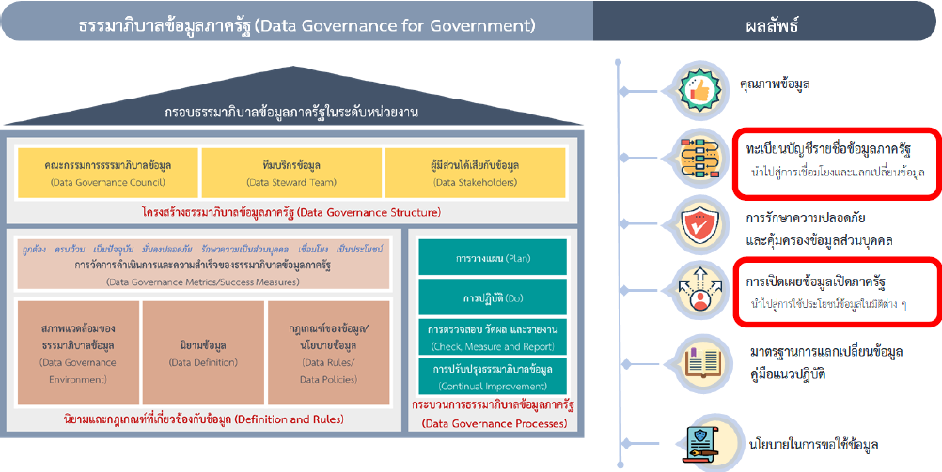
ธรรมาภิบาลข้อมูลภาครัฐ
ทะเบียนบัญชีรายชื่อข้อมูลภาครัฐ
นำไปสู่การเชื่อมโยงและแลกเปลี่ยนข้อมูล
การเปิดเผยข้อมูลเปิดภาครัฐ
นำไปสู่การใช้ประโยชน์ข้อมูลในมิติต่าง ๆ
นโยบายการขอใช้ข้อมูล
เป็นกรอบการดำเนินงานเพื่อพัฒนาคุณภาพข้อมูลภายใต้แนวคิด “ข้อมูลคือสินทรัพย์ ”

Slide 5

ธรรมาภิบาลข้อมูลภาครัฐ
คณะกรรมการธรรมาภิบาลข้อมูล
ต้องกำหนดกรอบการตรวจสอบ ประเมินและรายงานผล
อย่างน้อยปีละ 1 ครั้ง หรือเมื่อมีการเปลี่ยนแปลงที่สำคัญ
ต้องร่วมตัดสินใจเพื่อให้เกิดการปรับปรุงต่อเนื่อง
ทั้งการกำหนดนโยบาย แนวปฏิบัติ รวมถึงกระบวนการต่าง ๆ ให้มีประสิทธิภาพและสอดคล้อง
กับเป้าประสงค์ ความเสี่ยง และการเปลี่ยนแปลงของหน่วยงานมากยิ่งขึ้น
เพื่อให้ข้อมูลของหน่วยงานทั้งข้อมูลที่มีอยู่แล้ว หรือ ข้อมูลที่เกิดขึ้นใหม่
มีคุณภาพ สามารถแลกเปลี่ยน เชื่อมโยง ได้อย่างมีประสิทธิภาพ

Slide 6
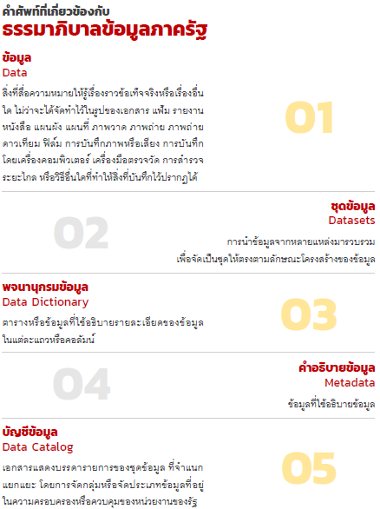
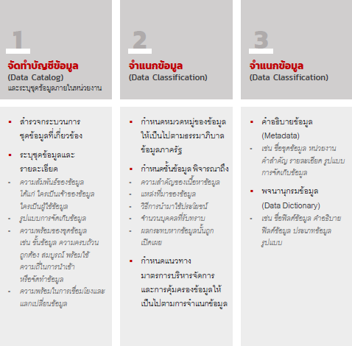
ธรรมาภิบาลข้อมูลภาครัฐ
01
02
03
04
05

Slide 7
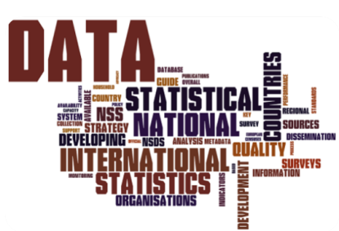


ธรรมาภิบาลข้อมูลภาครัฐ
ข้อมูล (Data)
Availability : เป็นข้อมูลที่มีการจัดทำอยู่ แล้วเป็นประจำไม่ว่าจะ เก็บในรูปแบบใดก็ตาม
Database
รายงาน
เครื่องคอมพิวเตอร์ส่วนบุคคล
แฟ้ม
รายงาน
หนังสือ
แผนผัง
แผน
ภาพวาด
ภายถ่าย
ภาพถ่ายดาวเทียม
ฟิล์ม
การบันทึกภาพหรือเสียง
การบันทึกโดยเครื่องคอมพิวเตอร์ เครื่องมือตรวจวัด
การสำรวจระยะไกล หรือวิธีอื่นใดที่ทำให้สิ่งที่บันทึกไว้ปรากฎไว้

Slide 8
ธรรมาภิบาลข้อมูลภาครัฐ
ชุดข้อมูล (Data Set): การนำข้อมูลจากหลายแหล่งมารวบรวมเพื่อจัดเป็นชุดให้ตรงตามลักษณะโครงสร้างของข้อมูล
ตัวอย่าง : ข้อมูลสินค้า
ComCode | ShowCode | ImExType | EnDescriptions | ThDescriptions
1 | 0 | 1 | Total Exports | รวมทั้งสิ้น
2 | 100000000 | 1 | Agricultural products | สินค้าเกษตรกรรม (กสิกรรม,ปศุสัตว์,ประมง)
3 | 101000000 | 1 | Agriculture products | สินค้ากสิกรรม
4 | 101010000 | 1 | Rice | ข้าว
5 | 101010100 | 1 | White non-glutinous rice | ข้าวขาว
ที่มา ศูนย์เทคโนโลยีสารสนเทศและการสื่อสาร สำนักงานปลัดกระทรวงพาณิชย์

Slide 9
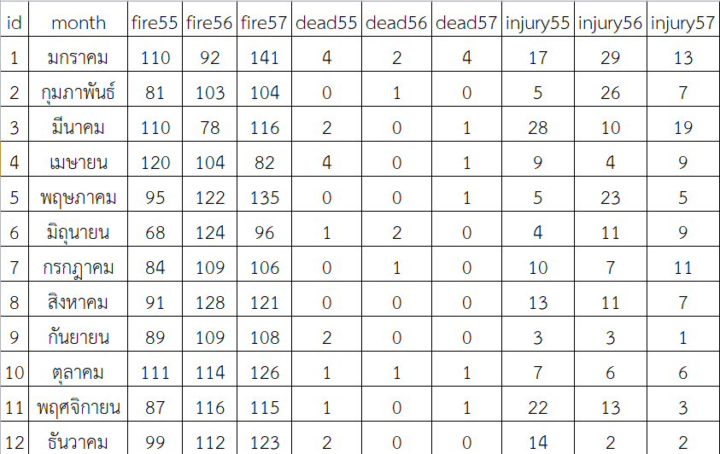
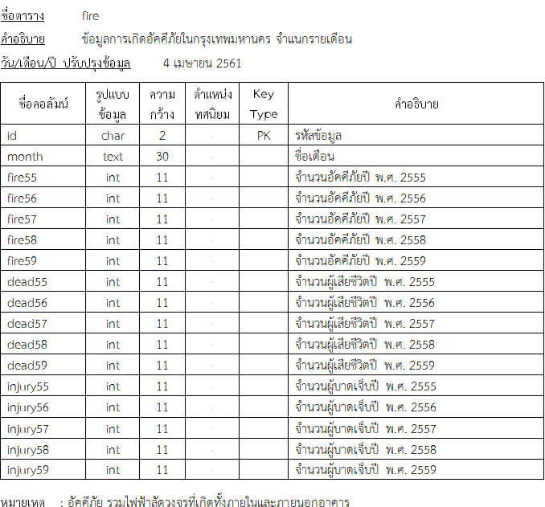
ธรรมาภิบาลข้อมูลภาครัฐ
พจนานุกรมข้อมูล (Data Dictionary) : ตารางหรือข้อมูลที่ใช้อธิบายรายละเอียดของข้อมูลในแต่ละแถวหรือคอลัมน์
ชุดข้อมูล : การเกิดอัคคี/ภัยในกรุงเทพมหานคร
พจนานุกรมข้อมูล : การเกิดอัคคี/ภัยในกรุงเทพมหานคร
https://data.go.th/dataset/fire

Slide 10
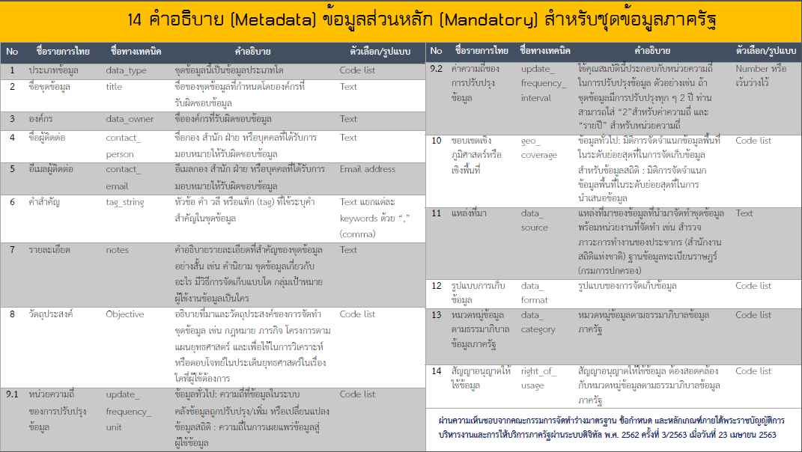
ธรรมาภิบาลข้อมูลภาครัฐ
คำอธิบายชุดข้อมูล (Meta Data) : ข้อมูลที่ใช้อธิบายข้อมูล

Slide 11
ธรรมาภิบาลข้อมูลภาครัฐ
คำอธิบายชุดข้อมูล : ข้อมูลรายชื่อหน่วยงานภาครัฐที่จัดทำแผนดำเนินการธุรกิจอย่างต่อเนื่อง (BCP) ที่มีคำอธิบายชุดข้อมูล ที่สอดคล้องตามที่ สพร. กำหนด
NO | รายการคำอธิบายชุดข้อมูล | รายละเอียดที่ต้องระบุ
1 | ประเภทข้อมูล | ข้อมูลทะเบียน บันทึกด้วยรหัส "1"
2 | ชื่อชุดข้อมูล | รายชื่อหน่วยงานภาครัฐที่จัดทำแผนดำเนินธุรกิจอย่างต่อเนื่อง BCP
3 | องค์กร | สำนักงานคณะกรรมการการพัฒนาระบบราชการ
4 | ชื่อผู้ติดต่อ | กองยุทธศาสตร์การพัฒนาระบบราชการ
5 | อีเมล์ผู้ติดต่อ | krittapon.c@opdc.go.th
6 | คำสำคัญ | BCP,COVID, แผนดำเนินธุรกิจอย่างต่อเนื่อง, การบริหารความพร้อมต่อสภาวะวิกฤต
7 | รายละเอียด | ชุดข้อมูลรายชื่อหน่วยงานภาครัฐที่มีการจัดทำแผนดำเนินธุรกิจอย่างต่อเนื่องสำหรับการบริหารความพร้อมต่อสภาวะวิกฤต (BCP)ซึ่งได้ปรับปรุงหรือจัดทำขึ้นใหม่ ณ ปี พ.ศ 2563 ตามมติ ครม.
NO | รายการคำอธิบายชุดข้อมูล | รายละเอียดที่ต้องระบุ
8 | วัตถุประสงค์ | มติคณะรัฐมนตรี บันทึดด้วยรหัส "08"
9.1 | ชื่อชุดข้อมูล | หน่วยความถี่ของการปรับปรุงข้อมูล ปี บันทึกด้วยรหัส "A"
9.2 | ค่าความถี่ของการปรับปรุงข้อมูล | 1
10 | ขอบเขตเชิงภูมิศาสตร์หรือ เชิงพื้นที่ | ตำบล บันทึกด้วยรหัส “08”
11 | แหล่งที่มา | รายงานผลการประเมินตนเองเบื้องต้นของแผนดำเนินธุรกิจอย่างต่อเนื่อง (BCP Checklist)
12 | รูปแบบการเก็บข้อมูล | CSV, XLXS บันทึกด้วยรหัส “02” “10”
13 | หมวดข้อมูลตามธรรมมา ภิบาลข้อมูล | หมวดสาธารณะ บันทึกด้วยรหัส “1”
14 | สัญญาอนุญาตให้ใช้ข้อมล | Open Data Common บันทึกด้วยรหัส “5”

Slide 12
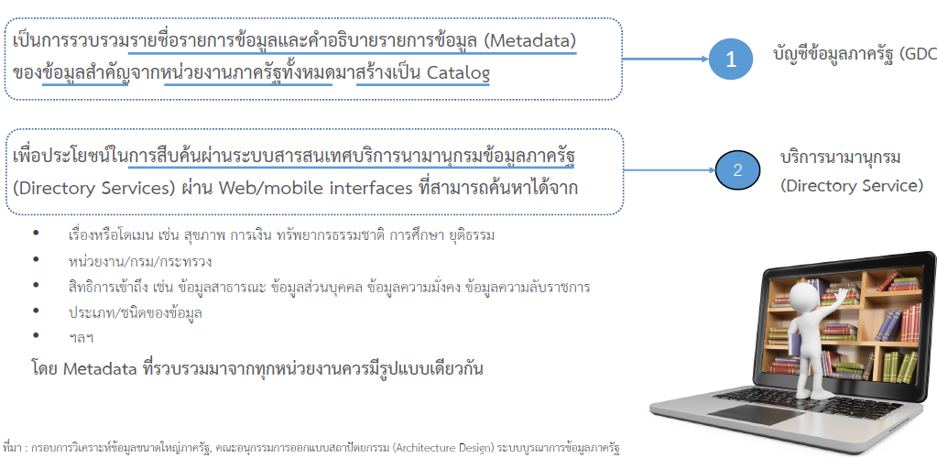
ธรรมาภิบาลข้อมูลภาครัฐ
หน่วยงานที่รับผิดชอบ คือ สำนักงานสถิติแห่งชาติ

Slide 13
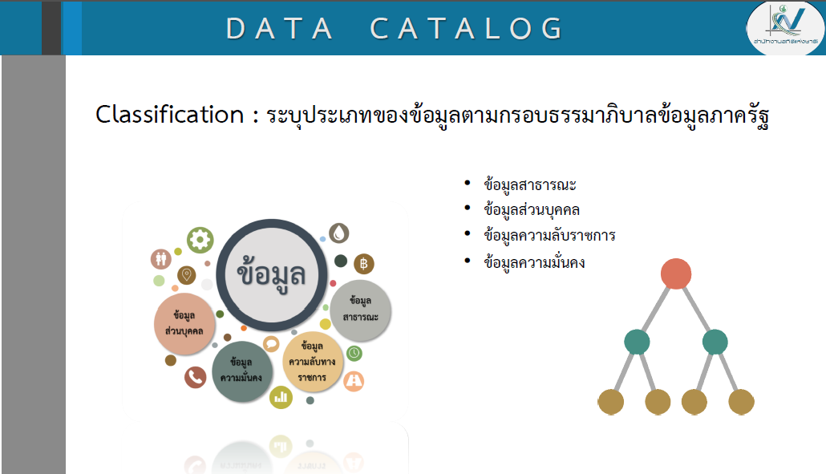
ธรรมาภิบาลข้อมูลภาครัฐ

Slide 14
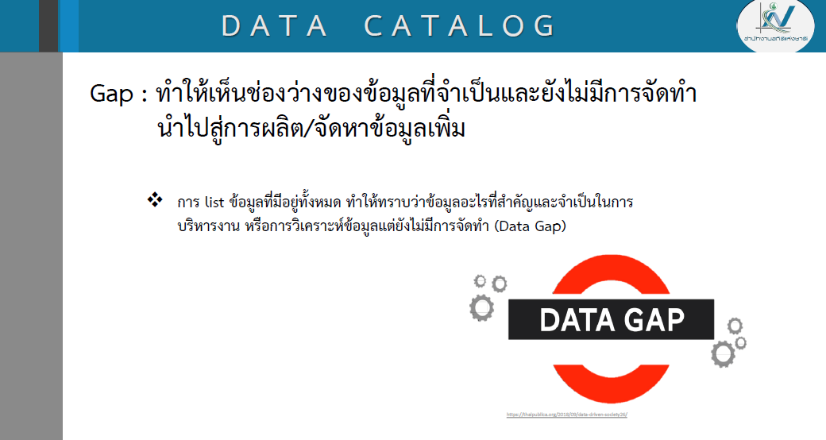
ธรรมาภิบาลข้อมูลภาครัฐ

Slide 15
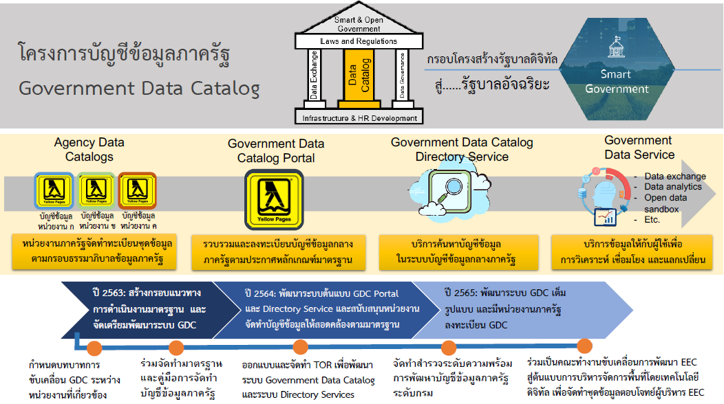
ธรรมาภิบาลข้อมูลภาครัฐ

Slide 16


การเปิดเผยข้อมูลภาครัฐ (Open Data)
ข้อมูลสาธารณะ หมายถึง ข้อมูลที่สามารถเปิดเผยได้ สามารถนำไปใช้ได้อย่างอิสระไม่ว่า จะเป็นข่าวสาร ข้อมูลส่วนบุคคล ข้อมูลอิเล็กทรอนิกส์ เป็นต้น
คุณสมบัติของข้อมูลเปิด หมายถึง คุณลักษณะของไฟล์ที่ถูกจำกัดด้วยเงื่อนไขต่าง ๆ จากเจ้าของผลิตภัณฑ์ สามารถเข้าถึงได้อย่างเสรีโดยไม่เสีย ค่าใช้จ่าย ใช้งานหรือประมวลผลได้หลากหลายซอฟต์แวร์

Slide 17

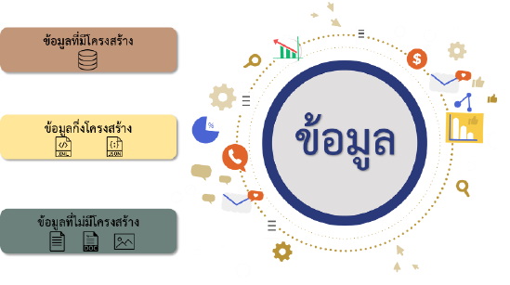


การเปิดเผยข้อมูลภาครัฐ (Open Data)
รูปแบบการเปิดเผยข้อมูล แบ่งออกตามประเภทข้อมูล
ข้อความ/รูปภาพ/เสียง/วีดีโอ

Slide 18
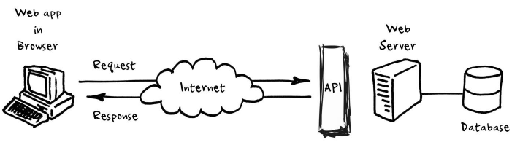
การเปิดเผยข้อมูลภาครัฐ (Open Data)
Single source of truth หมายถึง มีการตกลงและแจ้งให้ทราบว่าแหล่งข้อมูลทางการ คือที่ไหน เนื่องจากข้อมูลชุดเดียวกันที่มาจากหลายแหล่งบางครั้งทำให้ผู้ใช้ไม่มั่นใจในความถูกต้อง และความทันสมัย
การเข้าถึงข้อมูลผ่าน API คือ มีการตั้ง Server สำหรับให้บริการ โดยมีการติดตั้งโปรแกรมเพื่อรอให้บริการสำหรับผู้ใช้ที่เป็นกลุ่มนักพัฒนาโปรแกรม ทำให้พวกเขาสามารถเชื่อมต่อและดึงข้อมูลอัตโนมัติเพื่อนำไปพัฒนาโปรแกรมประยุกต์อื่น ๆ ได้
ตัวอย่างที่ใกล้ตัว เช่น Grab Taxi เขียนโปรแกรมดึงแผนที่ของ Google มาใช้แสดงใน App ของตัวเองเพื่อให้คนขับ แท็กซี่ และคนเรียกแท็กซี่ เห็นว่าตนเองอยู่ที่ไหนบนแผนที่

Slide 19
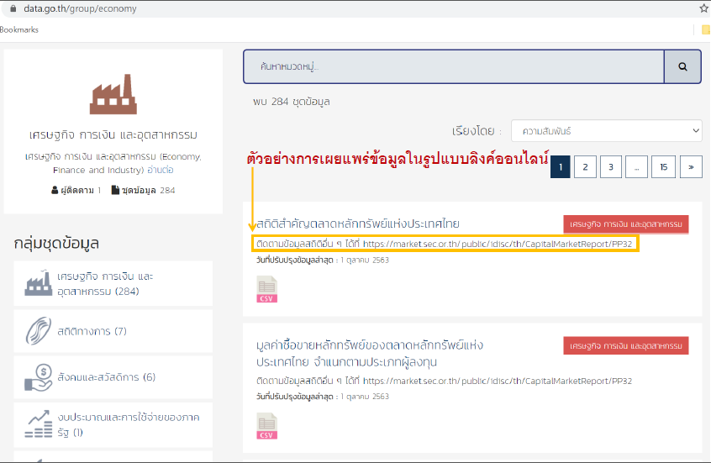
การเปิดเผยข้อมูลภาครัฐ (Open Data)
Data.go.th
ข้อมูลเปิดภาครัฐ

Slide 20
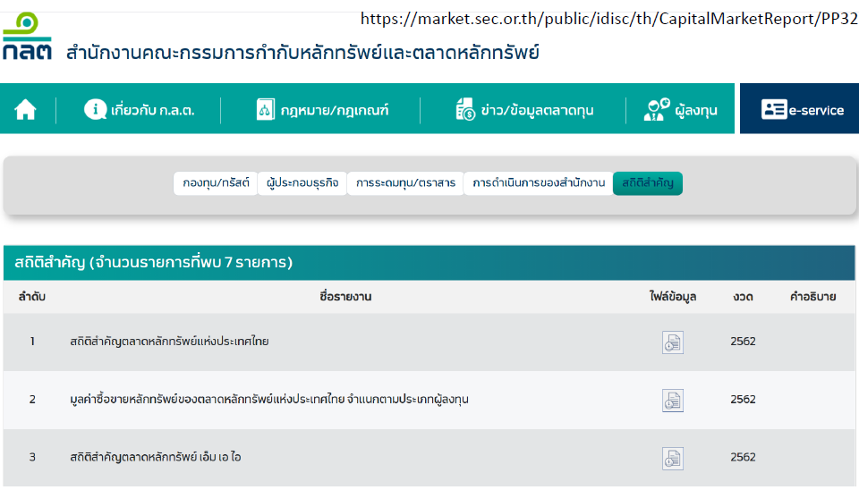
การเปิดเผยข้อมูลภาครัฐ (Open Data)

Slide 21
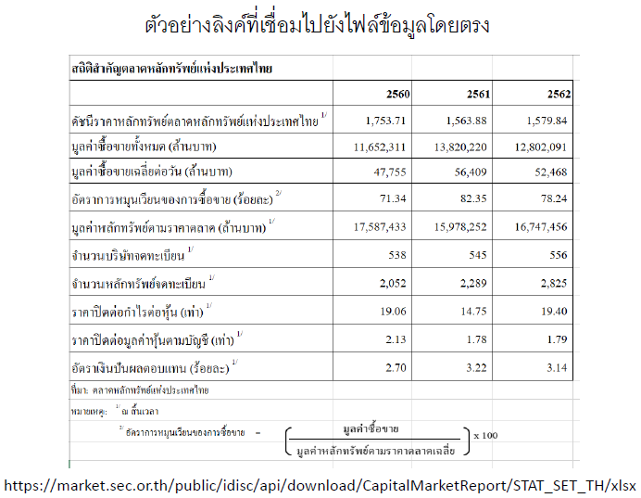
การเปิดเผยข้อมูลภาครัฐ (Open Data)

Slide 22
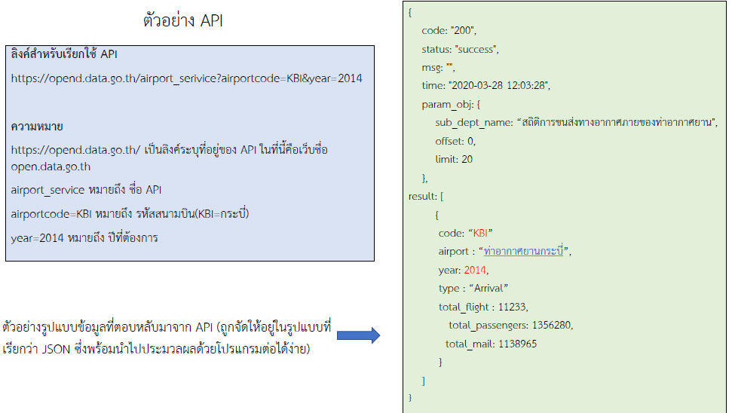
การเปิดเผยข้อมูลภาครัฐ (Open Data)

Slide 23
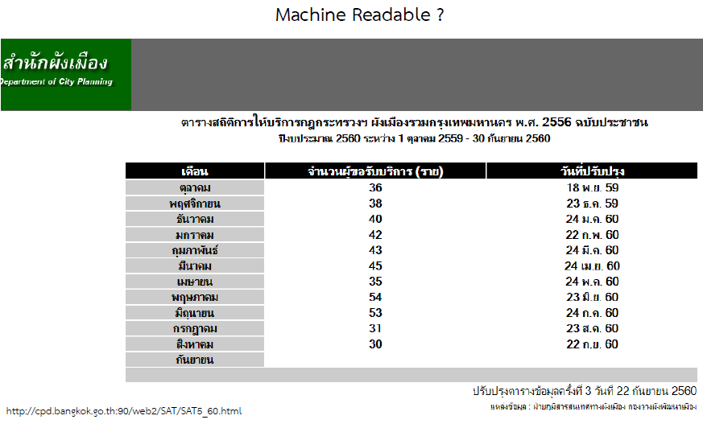
การเปิดเผยข้อมูลภาครัฐ (Open Data)

Slide 24

การเปิดเผยข้อมูลภาครัฐ (Open Data)

Slide 25
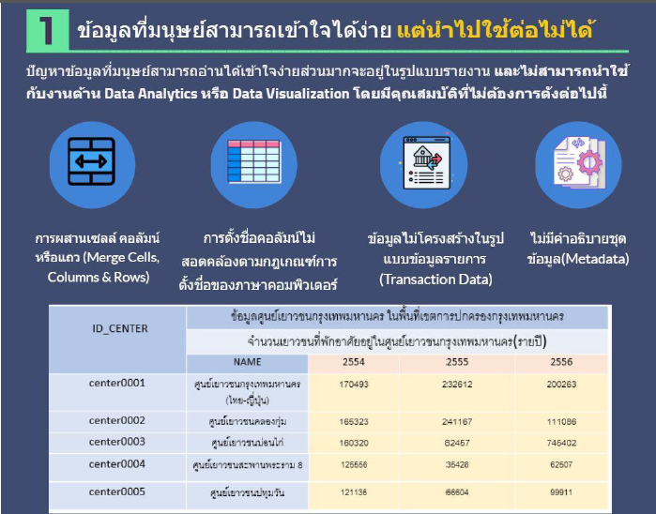
การเปิดเผยข้อมูลภาครัฐ (Open Data)

Slide 26
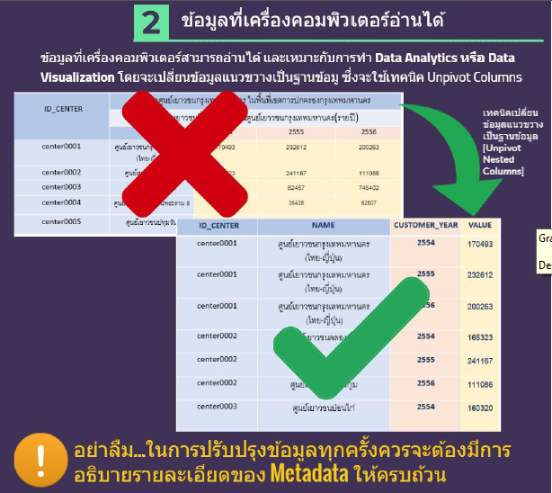
การเปิดเผยข้อมูลภาครัฐ (Open Data)

Slide 27
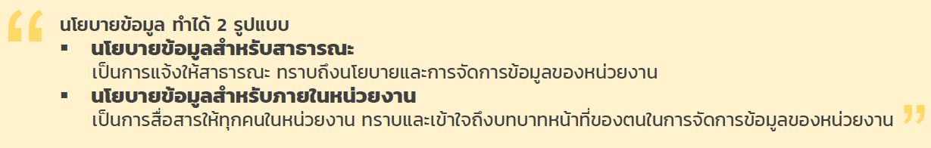
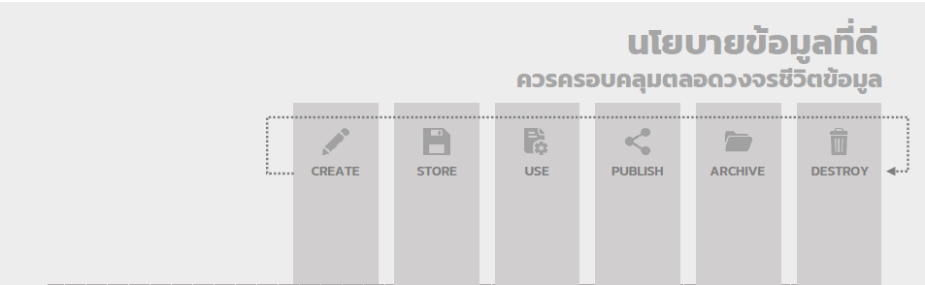
ธรรมาภิบาลข้อมูลภาครัฐ

Slide 28
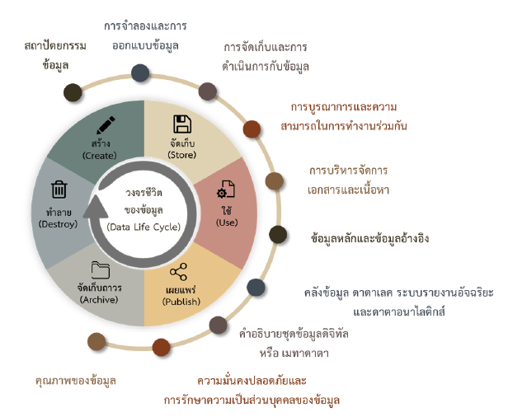
ธรรมาภิบาลข้อมูลภาครัฐ
ระบบบริหารและกระบวนการจัดการข้อมูล หรือวงจรชีวิตของข้อมูลและองค์ประกอบในการบริหารจัดการข้อมูล

Slide 29



การพัฒนาระบบบัญชีข้อมูล (Data Catalog)
เพื่อนำไปสู่การเปิดเผยข้อมูลภาครัฐ (Open Data)
กรอบการประเมินส่วนราชการปีงบประมาณ 2564
ตัวชี้วัดการพัฒนาระบบบัญชีข้อมูล (Data Catalog) เพื่อนำไปสู่การเปิดเผยข้อมูลภาครัฐ (Open Data)
ระบบบัญชีข้อมูล (Data Catalog)
ข้อมูลเปิดภาครัฐ (data.go.th)

Slide 30
การพัฒนาระบบบัญชีข้อมูล (Data Catalog)
เพื่อนำไปสู่การเปิดเผยข้อมูลภาครัฐ (Open Data)
คำนิยาม
บัญชีข้อมูล หมายถึง เอกสารแสดงบรรดารายการของชุดข้อมูล ที่จำแนกแยกแยะโดยการจัดกลุ่มหรือจัดประเภทข้อมูลที่อยู่ในความครอบครองหรือควบคุมของหน่วยงานของรัฐ
คำอธิบายข้อมูลที่สอดคล้องตามมาตรฐานที่ สพร. กำหนด หมายถึง คำอธิบายข้อมูลส่วนหลัก (Mandatory Metadata) สำหรับชุดข้อมูลภาครัฐ เป็นส่วนที่บังคับต้องทำการอธิบายข้อมูล ประกอบด้วยคำอธิบายข้อมูลจำนวน 14 รายการ สำหรับ 1 ชุดข้อมูล ที่หน่วยงานของรัฐต้องจัดทำและระบุรายละเอียด
ระบบบัญชีข้อมูล คือ ระบบงานที่ทำหน้าที่บริหารจัดการบัญชีข้อมูลของหน่วยงาน เช่น CKAN หรือ อื่น ๆ
ข้อมูลสาธารณะ หมายถึง ข้อมูลที่สามารถเปิดเผยได้สามารถนำไปใช้ได้อย่างอิสระไม่ว่าจะเป็นข้อมูลข่าวสาร/ข้อมูลส่วนบุคคล/ข้อมูลอิเล็กทรอนิกส์ เป็นต้น
คุณลักษณะแบบเปิด หมายถึง คุณลักษณะของไฟล์ที่ไม่ถูกจำกัดด้วยเงื่อนไขต่าง ๆ จากเจ้าของผลิตภัณฑ์ สามารถเข้าถึงได้อย่างเสรีโดยไม่เสียค่าใช้จ่าย ใช้งานหรือประมวลผลได้ หลากหลายซอฟต์แวร์
ที่มา: ประกาศคณะกรรมการพัฒนารัฐบาลดิจิทัล เรื่อง มาตรฐานและหลักเกณฑ์การเปิดเผยข้อมูลเปิดภาครัฐในรูปแบบข้อมูลดิจิทัลต่อสาธารณะ
แนวทางการประเมินตัวชี้วัด
กำหนดให้ส่วนราชการต้องเลือกภารกิจหลักอย่างน้อย 1 ภารกิจ เพื่อจัดทำบัญชีข้อมูล (Data Catalog)
พร้อมคำอธิบายข้อมูล
2) กำหนดให้ส่วนราชการมีระบบบัญชีข้อมูล พร้อมมีข้อมูลสาธารณะ (Open data) ในระบบบัญชีข้อมูลเพื่อเผยแพร่ให้
เป็นไปตามมาตรฐานรัฐบาลดิจิทัลว่าด้วยแนวทางการเปิดเผยข้อมูลเปิดภาครัฐในรูปแบบดิจิทัลต่อสาธารณะ
อย่างน้อยร้อยละ 50 ของบัญชีข้อมูล
3) ชุดข้อมูลเปิด (Open data) ดังกล่าว ต้องเป็นข้อมูลที่ประชาชนหรือผู้รับบริการต้องการและสามารถนำไปใช้
ประโยชน์ต่อได้
ขั้นตอนการดำเนินงานในปี 2564
เลือกภารกิจหลักอย่างน้อย 1 ภารกิจ
จัดทำรายชื่อชุดข้อมูลที่สัมพันธ์กับกระบวนการทำงานภายใต้ภารกิจหลักที่เลือก โดยต้องเป็นกระบวนการทำงานภายใต้ภารกิจหลักที่มีผลกระทบต่อการให้บริการประชาชนในระดับสูง
จัดทำคำอธิบายข้อมูลส่วนหลัก (Mandatory Metadata) ทุกชุดข้อมูล
จัดทำระบบบัญชีข้อมูล (CKAN หรือ อื่นๆ)
จัดทำข้อมูลเปิด (หมวดหมู่สาธารณะ) อย่างน้อยร้อยละ 50 ของชุดข้อมูลที่จัดทำ สามารถเข้าถึงข้อมูลได้ ตามมาตรฐานคุณลักษณะแบบเปิดที่ สพร. กำหนด
เป้าหมายขั้นต้น (50) | เป้าหมายมาตรฐาน (75) | เป้าหมายขั้นสูง (100)
มีรายชื่อชุดข้อมูลที่สัมพันธ์กับกระบวนการทำงานตามภารกิจ ที่เลือก | ชุดข้อมูลมีคำอธิบายข้อมูล (Metadata) ที่สอดคล้องตามมาตรฐานที่ สพร. กำหนด (14 รายการ) ทุกชุดข้อมูลในกระบวนการทำงาน | มีระบบบัญชีข้อมูล และ จัดทำข้อมูลเปิด ที่ถูกจัดในหมวดหมู่สาธารณะ อย่างน้อยร้อยละ 50 ของชุดข้อมูลเปิดในบัญชีข้อมูล สามารถเข้าถึงข้อมูลได้ ตามมาตรฐานคุณลักษณะแบบเปิดที่ สพร.กำหนด
เงื่อนไข
ในแต่ละชุดข้อมูล (Data Set) ต้องมีการจัดทำคำอธิบายข้อมูล (Metadata) ครบถ้วนจำนวน 14 รายการ หากส่วนราชการมีการจัดทำรายละเอียดไม่ครบ 14 รายการในแต่ละชุดข้อมูล จะไม่นับผลการดำเนินงาน
ประโยชน์ที่ประชาชนจะได้รับ
ข้อมูลเปิด (หมวดหมู่สาธารณะ) ที่สามารถเข้าถึงได้และพร้อมใช้ สามารถนำไปใช้ประโยชน์ต่อยอดการวิเคราะห์หรือสร้างนวัตกรรมข้อมูลได้

Slide 31
สำนักงานปลัดกระทรวงพาณิชย์
มีภารกิจหลักทั้งหมด 4 ภารกิจ
1. ภารกิจด้านการพัฒนายุทธศาสตร์และแปลงนโยบายของกระทรวงเป็นแผนปฏิบัติงาน
การบริหารยุทธศาสตร์กระทรวง
การบริหารยุทธศาสตร์สำนักงานปลัดกระทรวง
การจัดทำข้อเสนอนโยบายด้านการพาณิชย์
การส่งเสริมการค้าการตลาดในภูมิภาค
การพัฒนาผู้ประกอบการผู้ผลิตสินค้า
การอำนวยความสะดวกทางการค้าในภูมิภาค
การสร้างความเข้มแข็งและคุ้มครองผู้บริโภค
การเฝ้าระวัง/แก้ปัญหาด้านเศรษฐกิจการค้าในภูมิภาค
2. ภารกิจด้านการขับเคลื่อนเศรษฐกิจในภูมิภาค/ฐานราก
3. ภารกิจด้านการพัฒนาและยกระดับองค์กรและบุคลากรกระทรวงพาณิชย์
การบริหาร พัฒนาองค์กรและทรัพยากรบุคคลให้มีขีดสมรรถนะสูง มีความเชี่ยวชาญ มีคุณธรรมและจริยธรรม
4. ภารกิจด้านการพัฒนาระบบข้อมูลเศรษฐกิจการค้า
การจัดทำข้อมูลสถิติการค้าระหว่างประเทศของไทย
การให้บริการข้อมูลสถิติการค้าระหว่างประเทศของไทย

Slide 32




การพัฒนาระบบบัญชีข้อมูล (Data Catalog)
เพื่อนำไปสู่การเปิดเผยข้อมูลภาครัฐ (Open Data)
อัตราภาษีภายใต้ FTA
ข้อมูล 3 กระบวนงานคือ ข้อมูลข่าวสารด้านการค้าระหว่างประเทศ กิจกรรมส่งเสริมด้านการค้าระหว่างประเทศ และ ผู้ประกอบการที่เป็นสมาชิกกรมส่งเสริมการค้าระหว่างประเทศ
ข้อมูลดัชนีเศรษฐกิจการค้า จำนวน 3 รายการ คือ ดัชนีราคาผู้บริโภค (Consumer Price Index: CPI) ของประเทศ ดัชนีราคาผู้ผลิต (Producer Price Index : PPI) และดัชนีราคา วัสดุก่อสร้าง (Construction Materials Price Index : CMI)
สำนักงานนโยบายและยุทธศาสตร์การค้า
ข้อมูลสถิติการค้าระหว่างประเทศของไทย
สำนักงานปลัดกระทรวงพาณิชย์

Slide 33
4. ภารกิจด้านการพัฒนาระบบข้อมูลเศรษฐกิจการค้า
ภารกิจหลัก กระบวนการทำงาน และชุดข้อมูล
ภารกิจหลัก | กระบวนการทำงานหลัก | กระบวนการทำงานย่อย (ถ้ามี) | ชุดข้อมูล
การจัดทำข้อมูลสถิติการค้าระหว่างประเทศของไทยและการให้บริการข้อมูลสถิติการค้าระหว่างประเทศของไทย | วางแผนและจัดเตรียมข้อมูล | จัดเตรียมข้อมูลจากกรมศุลกากร | 1. ข้อมูลการขนย้ายสินค้ารายใบขนสินค้าจากกรมศุลกากร (Text File) 2. คู่มือการปฏิบัติงาน
 | เก็บรวบรวม และจัดทำฐานข้อมูล | จัดเตรียมข้อมูลดิบ เพื่อนำเข้าฐานข้อมูล สำหรับประมวลผล | - ข้อมูลการส่งออก-นำเข้า จำแนกตามหมวดหมู่ต่างๆ ดังนี้ 1. ข้อมูลสินค้าส่งออก-นำเข้า 2. ข้อมูลภาพรวมการค้าระหว่างประเทศ 3. ข้อมูลรายชื่อผู้ส่งออก-นำเข้า
 | ประมวลผลและวิเคราะห์ข้อมูล | ประมวลผลข้อมูล เพื่อจัดทำสารสนเทศข้อมูลสถิติการค้าระหว่างประเทศของไทย | - ข้อมูลสถิติการค้าระหว่างประเทศของไทย 1. ข้อมูลตลาดส่งออกสำคัญตามโครงสร้างสินค้ากระทรวงพาณิชย์ 2. ข้อมูลตลาดนำเข้าสำคัญตามโครงสร้างสินค้ากระทรวงพาณิชย์ 3. ข้อมูลตลาดส่งออกรายพิกัดศุลกากร 4. ข้อมูลแหล่งนำเข้ารายพิกัดศุลกากร
 | เผยแพร่และให้บริการข้อมูล | - นำข้อมูลสารสนเทศเผยแพร่ทางเว็บไซต์ของกระทรวงพาณิชย์ และส่งข้อมูลให้หน่วยงานในสังกัดกระทรวงพาณิชย์ - ให้บริการข้อมูลกับผู้มาติดต่อขอรับข้อมูล | 1. ข้อมูลของหน่วยงานในสังกัดกระทรวงพาณิชย์ที่มีการเชื่อมโยงข้อมูลสถิติการค้าฯ ไปใช้ในการประมวลผลต่อ 2. ข้อมูลผู้รับบริการ
 | ประเมินผล | - ประเมินผลการใช้งานและความพึงพอใจของผู้ใช้ระบบ | 1. ข้อมูลจำนวนผู้ใช้งานระบบ 2. ข้อมูลความพึงพอใจของผู้ใช้งานระบบ

Slide 34
ตัวชี้วัดการพัฒนาองค์การสู่ดิจิทัล
เป้าหมายขั้นต้น (50) | เป้าหมายมาตรฐาน (75) | เป้าหมายมาตรฐานขั้นสูง (100)
มีรายชื่อชุดข้อมูลที่สัมพันธ์กับกระบวนการทำงานตามภารกิจที่เลือก | ชุดข้อมูลมีคำอธิบายตามมาตรฐานที่ สพร.กำหนด (14รายการ) ทุกชุดข้อมูลในกระบวนการทำงาน | มีระบบบัญชีข้อมูล และ จัดทำข้อมูลเปิด ที่ถูกจัดในหมวดหมู่สาธารณะ อย่างน้อยร้อยละ 50 ของชุดข้อมูลเปิดในบัญชีข้อมูล สามารถเข้าถึงได้ ตามมาตรฐานคุณลักษณะแบบเปิดที่ สพร.กำหนด
สถานะ
กพร.ได้ส่งรายชื่อ “ชุดข้อมูลสถิติการค้าระหว่างประเทศของไทย” ไปยัง สำนักงาน กพร.แล้ว เมื่อวันที่ 30 ตุลาคม 2563 | ระบุใน “แผนธรรมาภิบาลข้อมูลภาครัฐสำนักงานปลัดกระทรวงพาณิชย์ ประจำปีงบประมาณ พ.ศ. 2564”

Slide 35
แผนธรรมาภิบาลข้อมูลภาครัฐสำนักงานปลัดกระทรวงพาณิชย์
ประจำปีงบประมาณ พ.ศ. 2564
กิจกรรม/ ขั้นตอน | ปีงบประมาณ พ.ศ. 2564 |  |  |  |  |  |  |  |  |  |  |  |  | ผลลัพธ์งาน/ดัชนีความก้าวหน้า | ผู้รับผิดชอบ | ผู้ที่เกี่ยวข้อง
 | ต.ค. | พ.ย | ธ.ค. | ม.ค. | ก.พ | มี.ค. | เม.ย | พ.ค | มิ.ย. | ก.ค. | ส.ค. | ก.ย. | ต.ค.
1. แต่งตั้งคณะทำงานบริกรข้อมูลของสำนักงานปลัดกระทรวงพาณิชย์ |  |  |  |  |  |  |  |  |  |  |  |  |  | มีคณะทำงานบริกรข้อมูลของสำนักงานปลัดกระทรวงพาณิชย์ | คณะกรรมการฯ
2. พัฒนาองค์กรสู่ดิจิทัล
2.1 ประชุมคัดเลือกรายชื่อชุดข้อมูลที่สัมพันธ์กับกระบวนการทำงานตามภารกิจที่เลือก |  |  |  |  |  |  |  |  |  |  |  |  |  | มีชุดข้อมูลที่สัมพันธ์กับกระบวนการทำงานตามภารกิจ | คณะกรรมการฯ | -
2.3 จัดทำชุดข้อมูลมีคำอธิบาย (Metadata) ที่สอดคล้องตามมาตรฐานที่ สพร.กำหนด |  |  |  |  |  |  |  |  |  |  |  |  |  | ชุดข้อมูลมีคำอธิบายข้อมูล (Metadata) ที่สอดคล้องตามมาตรฐาน | คณะทำงานฯ | สพร.
2.4 จัดทำพจนานุกรมข้อมูลสอดคล้องตามมาตรฐานที่ สพร.กำหนด |  |  |  |  |  |  |  |  |  |  |  |  |  | ชุดข้อมูลมีพจนานุกรมที่สอดคล้องตามมาตรฐาน สพร.กำหนด | คณะทำงานฯ | สพร.
2.5 จัดทำระบบบัญชีข้อมูลและจัดทำข้อมูลเปิดในหมวดสาธารณะ ตามมาตรฐานคุณลักษณะแบบเปิดที่ สพร.กำหนด |  |  |  |  |  |  |  |  |  |  |  |  |  | มีระบบบัญชีข้อมูลและข้อมูลเปิดในหมวดสาธารณะ | คณะทำงานฯ | สพร.
2.6 จัดทำประกาศแนวนโยบายและแนวปฏิบัติข้อมูลและการขอใช้ข้อมูล |  |  |  |  |  |  |  |  |  |  |  |  |  | มีประกาศแนวนโยบายและแนวปฏิบัติข้อมูล และการขอใช้ข้อมูล | คณะทำงานฯ | สพร.
2.7. ประชุมเห็นชอบคำอธิบายชุดข้อมูล พจนานุกรมข้อมูลการประกาศแนวนโยบายและแนวปฏิบัติข้อมูลและการขอใช้ข้อมูล |  |  |  |  |  |  |  |  |  |  |  |  |  | มีชุดข้อมูลเปิดเผย เผยแพร่แนวนโยบายและแนวปฏิบัติข้อมูล และการขอใช้ข้อมูลบนเว็บไซต์ | คณะกรรมการฯ
3. สำรวจชุดข้อมูลของสำนักงานปลัดกระทรวงพาณิชย์ |  |  |  |  |  |  |  |  |  |  |  |  |  | มีชุดข้อมูลของสำนักงานปลัดกระทรวงพาณิชย์ | คณะทำงานฯ
4. เสนอผลการปฏิบัติงานต่อผู้บริหาร |  |  |  |  |  |  |  |  |  |  |  |  |  | มีรายงานผลการปฏิบัติงานต่อผู้บริหาร | เลขานุการคณะทำงานฯ
<2563>
<------------2564 ---------------------->

Slide 36

จบการนำเสนอ

